Slide 1


Notes:
naslovna01

Slide 2
Mjerenje kvalitete (brzine) širokopojasnog pristupa internetu
Andro Marčev dipl. ing..
Stručnjak za komunikacijske usluge
Odjel komunikacijskih usluga
Studeni 2012.

Slide 3


1
Uvod
2
Pravilnik
3
Aplikacija
4
Realizacija
5
Zaključak

Slide 4
1
Uvod
2
Pravilnik
3
Aplikacija
4
Realizacija
5
Zaključak

Slide 5
Uvod – Uloge
HAKOM
  Regulator
  Pravilnik
  Naručitelj
CARNet
  Tehničko rješenje
  Realizacija aplikacije

Slide 6
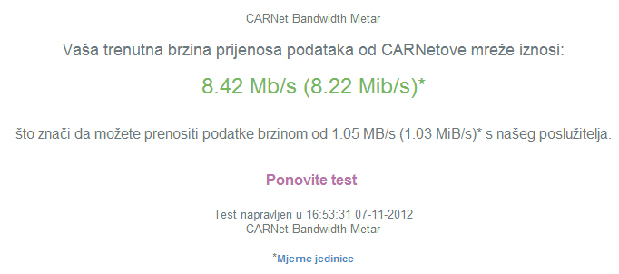
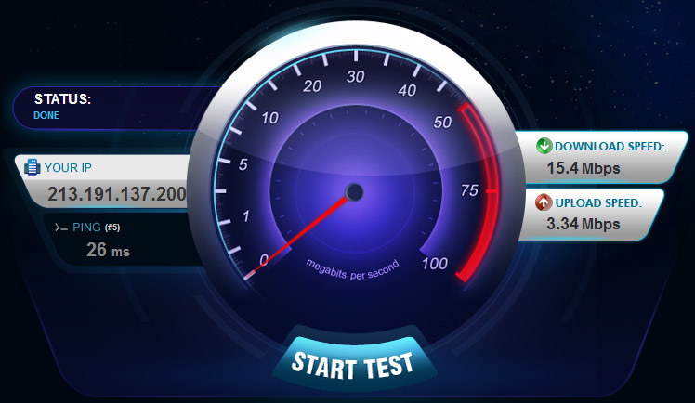
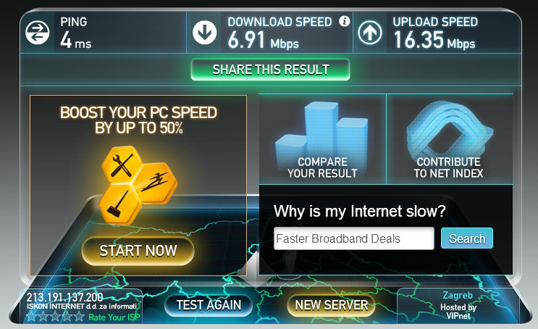
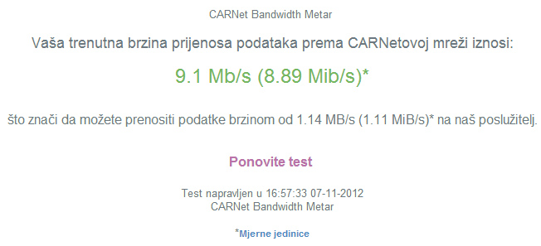
Uvod – Provjera brzine (int. preglednik)

Slide 7

Uvod
Razlog razvoja alata
  Velik broj zaprimljenih prigovora korisnika na brzine širokopojasnog pristupa u nepokretnim i pokretnim elektroničkim komunikacijskim mrežama
  Netransparentno oglašavanje većine operatora
  Postojeći Internet alati za mjerenje su nepouzdani
U što kraćem vremenskom roku potrebno jasno definirati pravila i razviti alat za mjerenje

Slide 8
1
Uvod
2
Pravilnik
3
Aplikacija
4
Realizacija
5
Zaključak

Slide 9
Pravilnik
Pravilnik o načinu i uvjetima obavljanja djelatnosti elektroničkih komunikacijskih mreža i usluga (NN 154/2011)
  opći uvjeti poslovanja moraju sadržavati potpun, detaljan, točan i nezavaravajući opis o ograničenjima u korištenju usluga (čl. 7., st.4., toč. 17)
  obvezno navođenje minimalne brzine širokopojasnog pristupa internetu u pretplatničkom ugovoru u pokretnim i nepokretnim mrežama
  pravila za određivanje minimalnih brzina za operatore u nepokretnim mrežama
  pravila za oglašavanje brzina u pokretnim i nepokretnim mrežama kao odraz transparentnosti uvjeta korištenja usluga
  postupak mjerenja brzine putem alata razvijenog od strane HAKOM-a
  obavještavanje korisnika o alatu (u općim uvjetima poslovanja, na obrascu zahtjeva za zasnivanje pretplatničkog ugovora i na drugi prikladan način)
  korištenje rezultata mjerenja u postupku rješavanja prigovora
  obveze operatora prema korisnicima u slučaju neosiguravanja ugovorene brzine pristupa interentu

Slide 10
1
Uvod
2
Pravilnik
3
Aplikcija
4
Realizacija
5
Zaključak

Slide 11
Tomislav Štivojević
CARNet
Notes:
naslovna02

Slide 12
Početne pretpostavke
Postoji potreba za ispitivanjem kvalitete usluge širokopojasnog pristupa mreži operatora
Korisnik (ni)je uvijek u pravu
Zaštita korisnika i zaštita operatora
Kad postoji mogućnost uporabe, postoji i mogućnost zlouporabe

Slide 13
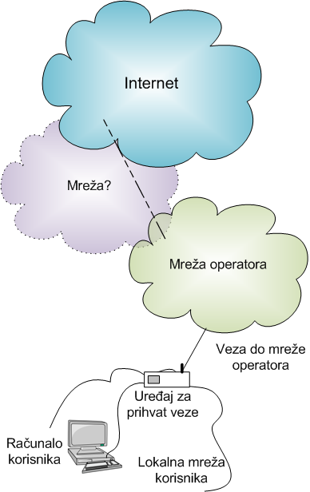
Mrežni segmenti koji utječu na Uslugu
Na ostvarivanje usluge širokopojasnog pristupa Internetu utječe više segmenata:
  lokalna mreža korisnika, računalo korisnika
  pristupni uređaj
  korisnička petlja
  jezgrena mreža operatora
  druge mreže (?)
  veza na Internet
  ....
Samo je dio toga u domeni operatora

Slide 14
Pristup analizi kvalitete Usluge (1)
Obzirom da je dio segmenata izvan domene odgovornosti operatora, potrebno je:
  dobiti informacije o segmentima koji nisu u domeni operatora
  dobiti informacije o segmentima koji jesu u domeni operatora
Dobivene informacije služe isključivo kao indikacija
Potrebna analiza prikupljenih podataka (ručno/automatski)

Slide 15
Mjerenje korisničkom aplikacijom
Funkcionalne cjeline aplikacije:
  Prikupljanje podataka o korisniku (identifikator),
  Prikupljanje podataka o računalu i lokalnoj mreži s/iz koje se provode mjerenja,
  Mjerenje dostupnosti sadržaja na referentnim poslužiteljima,
  Mjerenje dostupnosti sadržaja na Internetu,
  Zapisivanje podataka

Slide 16
1. Prikupljanje podataka o korisniku
Podaci koji se prikupljaju:
  Ime i prezime pretplatnika
  Adresa, kućni broj i grad pretplatnika
  Broj telefonske fiksne linije pretplatnika, ako postoji,
  Broj telefona za kontakt, (ukoliko je <> od prethodnog)
  Korisničko ime za pristup mreži, ako postoji (od operatora ili AAI@EduHr)
  Naziv operatora s kojim korisnik/pretplatnik ima ugovor
  Ugovorena brzina

Slide 17
2. Prikupljanje podataka o računalu i lokalnoj mreži
  Sveukupno 11 ispisa/testova
  Mrežna sučelja na računalu (IP i MAC adrese računala)
  Aktivne konekcije
  ARP tablica – otkriva računala u lokalnoj mreži,
  Opterećenje procesorskih jedinica,
  Zauzeće memorije,
  Operativni sustav

Slide 18
3. Mjerenje brzine prema referentnom poslužitelju
Provjera opterećenja poslužitelja
Mjerenje brzine prijenosa od poslužitelja prema korisniku (download) i prema poslužitelju (upload
ping i traceroute prema poslužitelju (kasnjenje, putanja)
Korisno za procjenu brzine veze do/od CARNet mreže
Korisno za zajedničke usluge CARNeta i operatora

Slide 19
4. Mjerenje brzine prijenosa podataka s Interneta
Paralelni HTTP test i FTP test
  Uspostava većeg broja istovremenih HTTP konekcija prema sadržajima na Internetu –> Stabilizacija
Moguća ograničenja:
  korisnikovo računalo preslabo za provođenje mjerenja (na to ukazuje mjerenje performansi računala korisnika)
  operator blokira protokole (mora objaviti ograničenja)
  operator blokira neku od adresa (uzima se zamjenska adresa)

Slide 20
5. Zapisivanje podataka
Podatci se zapisuju lokalno na računalo korisnika
  8193_2012-11-13_not_valid.txt
  8193_2012-11-13_valid.txt
  8193_2012-11-13_11-29-34_kljuc.txt
Podatci se zapisuju na server (CARNet/HAKOM)
  Provjera ispravnosti prijavljenih podataka

Slide 21
Topologija mjerenja

Slide 22
Aplikacija
Programirana u javi
  Multiplatformska aplikacija – pokretanje na većini operativnih sustava
Dva načina pokretanja
  WEB start java
  Samostalna aplikacija (sandalone)
Podržava logiku/propise pravilnika (7/10…)
Identifikator mjerenja (ciklus mjerenja), nove verzije
Aplikacija je dostupna na internet stranici HAKOM-a, CARNeta, HR repozitoriji i operatora

Slide 23
CARNet tim
Idejno/izvedbeno rješenje:
Ivana Golub
Tihana Žuljević
Silvije Milišić
Tomislav Štivojević
Josip Rodin
Nenad Merdanović
Branko Čubić
Notes:
Staviti slike

Slide 24
1
Uvod
2
Pravilnik
3
Aplikacija
4
Realizacija
5
Zaključak

Slide 25
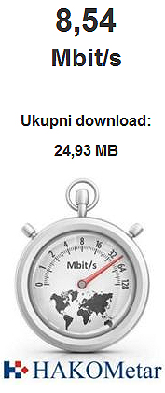
Realizacija
Realizacija certificiranog alata i omogućavanje korisnicima mjerenje uz pomoć njega od 5. studenog 2012. godine
Službeni naziv alata HAKOMetar
U deset dana dostupnosti alata izvršen velik broj mjerenja
Manje od dvadeset upita korisnika u razdoblju njegove dostupnosti
Datum | Broj mjerenja sa izvješćem | Broj mjerenja bez izvješća | Broj validnih mjerenja
2012-11-05 | 1270 | 2100 | 407
2012-11-06 | 1205 | 2320 | 367
2012-11-07 | 944 | 1381 | 186
2012-11-08 | 566 | 766 | 142
2012-11-09 | 362 | 538 | 91
2012-11-10 | 276 | 411 | 61
2012-11-11 | 311 | 440 | 62
2012-11-12 | 408 | 538 | 97
UKUPNO: | 5342 | 8494 | 1413

Slide 26
1
Uvod
2
Pravilnik
3
Aplikacija
4
Realizacija
5
Zaključak

Slide 27

Zaključak
Transparentnost ugovora – zadovoljniji korisnici
Transparentnost ugovora – zaštita operatora omogućavanjem pravne sigurnosti u tumačenju prava i obveza ugovornih strana
Olakšavanje postupka rješavanja prigovora na kakvoću usluge

Slide 28

  Hvala na pažnji!
  Pitanja?
  Andro Marčev dipl. ing..
  Stručnjak za komunikacijske usluge
  Tomislav Štivojević
  Mrežni ekspert

